Slide 1
Профилактика нарушения зрения

Slide 2
Факторы влияющие на зрение
Компьютер
Телевизор
Чтение
Профилактика: делать перерывы каждые полчаса, переводите взгляд с дальнего предмета на ближний, поворачивайте глаза вправо и влево, чаще моргайте. Обязательно больше гуляйте и смотрите в даль, разглядывая виды природы.

Slide 3
Строение глаза

Slide 4
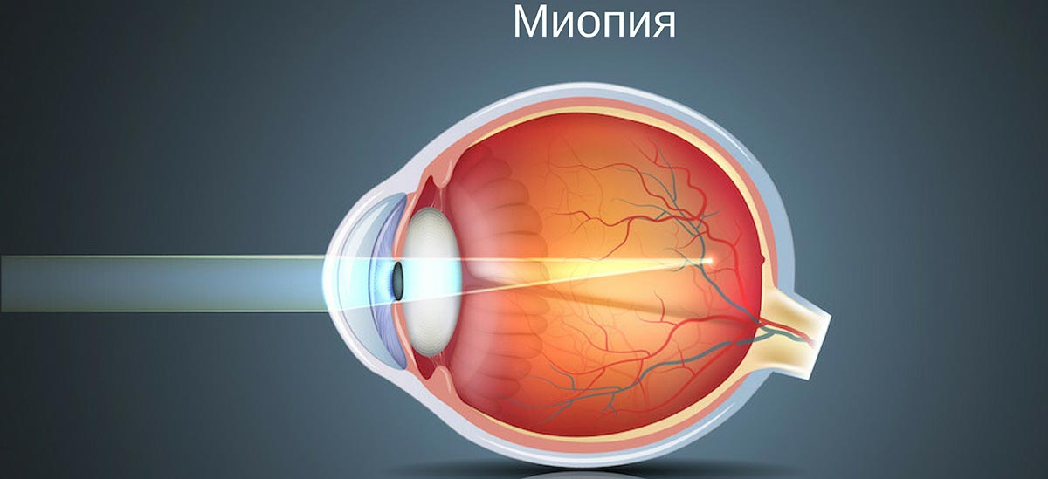
Миопия

Slide 5
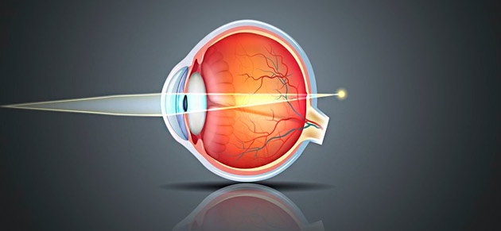
Дальнозоркость

Slide 6
Почему так важно заботиться о глазах и использовать очки или контактные линзы, если у вас плохое зрение?
А теперь скажите мне как часто вы проверяете зрение? Когда вы были последний раз на приеме у окулиста?

Slide 7
Каждый день проводите самостоятельную проверку ваших глаз, отвечая на простые вопросы:
• Хорошо ли я вижу вблизи и вдали?
• Выглядят ли мои глаза здоровыми?

Slide 8
Поэтому, чем раньше мы начнем носить очки или линзы, тем быстрее поможем своим глазам и надолго сохраним их здоровье.

Slide 9
Очки
Очки – самый старый, привычный и распространенный метод коррекции зрения. У них есть свои положительные стороны. В некоторых случаях очки помогают подчеркнуть стиль, создать нужный образ (например, на экзамене), добавить облику серьезности и строгости. Но, конечно же, очки уместны далеко не в любой ситуации и подходят не ко всякой одежде. Многие чувствуют себя в очках неуверенно и дискомфортно. Некоторым очки мешают заниматься спортом и вести активный образ жизни.

Slide 10
Типы контактных линз
Контактные линзы однодневные.
Однодневные контактные линзы предназначены для использования в течение одного дня, а перед сном их необходимо снять и выбросить. Надевать повторно их нельзя. Такие линзы не требуют хранения и ежедневной антимикробной обработки специальными растворами. Кроме того, однодневные контактные линзы являются лучшим выбором для тех из Вас, кто склонен к аллергии. С однодневными контактными линзами никаких хлопот и забот. Это так просто и удобно!
Каждое утро вы будете надевать новую пару контактных линз, а вечером выбрасывать использованную. Многие специалисты рекомендуют однодневные контактные линзы как наиболее здоровый и удобный способ ношения контактных линз.
Контактные линзы многократного применения.
Данный тип контактных линз предназначен для многократного применения, такие линзы надевают утром и вечером снимают с глаз, очищают с помощью раствора и кладут в специальный контейнер, в который также заливается антибактериальный раствор. Такие линзы имеют ограниченный период применения, после чего их выбрасывают.
Важно своевременно менять линзы на новую пару, так как рекомендовал врач.

Slide 11
Правила ношения и подбора контактных линз
Контактные линзы – изделие медицинского назначения, которое строго индивидуально и подобрано специалистом в оптике для каждого персонально. Нельзя носить чужие линзы или давать свои контактные линзы другому человеку, так как это небезопасно для здоровья ваших глаз! Контактные линзы должен подбирать только специалист в салоне оптики с учётом индивидуальных особенностей ваших глаз.
Еще раз хочу Вам напомнить, что самый удобный и здоровый вариант ношения контактных линз – надевать каждый день новую пару однодневных линз!

Slide 12
Почему важно заботиться о здоровье глаз?
Почему обязательно нужно носить очки или контактные линзы, если у вас плохое зрение?
Какие линзы лучше всего подходят для здоровья глаз? (однодневные силикон-гидрогелевые)
Почему линзы обеспечивают лучшее зрение, чем очки?
Можно ли носить контактные линзы без консультации врача? Почему?

Slide 13
Интерактивный тренажер

Slide 14
Спасибо за внимание!

